Slide 1
Игра – путешествие с любителями кино.
«Кинотрамвай»

Slide 2
Немного истории
Кино – одно из самых молодых искусств – появилось на рубеже XIX и XX веков.
28 декабря 1895 года в парижском « Гранд-кафе» на бульваре Капуцинок 35 человек, заплативших по франку за сеанс ещё никому неведомого «синематографа», стали свидетелями рождения нового искусства.
Создателями синематографа считаются братья Луи и Огюст Люмьер.

Slide 3
Ничто не предвещало ошеломительного успеха. Ещё одна игрушка для скучающей публики, год-другой – и это изобретение «лишится всякого коммерческого значения», считал папаша Люмьер.

Slide 4
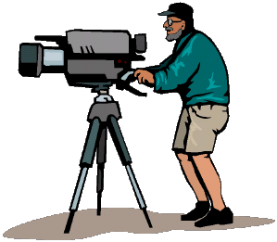
Между тем идея буквально витала в воздухе:
Эдисон – в Америке,
Макс Складановский – в Германии,
Акимов и Тимченко – в России
вот далеко не весь перечень изобретателей, которые работали над проблемой передачи движущегося изображения на плоскости.
Но первыми были братья Люмьер.

Slide 5
Сто лет назад
два чудака
придумали КИНО.
Они открыли для людей
окно сюрпризов и восторгов.
И это чудо покорило
миллион сердец
и душ людских.
Люмьер с Люмьером
порешили,
Соединив кадр с кадром,
сделать фильм.
Они на свет родили
дитя, любимое годами
различными людьми.
И имя дали звонкое ему:
КИНО – радостная пытка.

Slide 6
Первые фильмы братьев Люмьер:
« Выход рабочих с фабрики»
« Прибытие поезда на вокзал Ла Сьота»
« Завтрак ребёнка»

Slide 7
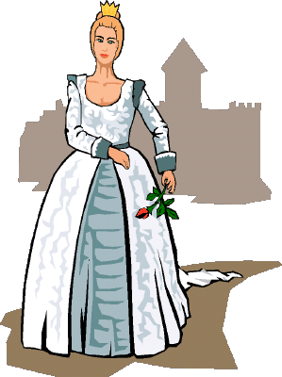
«Детское кино»
ВОПРОС
ОТВЕТ
1. Как называется первый полнометражный рисованный фильм У. Диснея?
2. Как назывался первый советский полнометражный рисованный мультфильм?
«Белоснежка и семь гномов»
«Конёк-Горбунок»

Slide 8
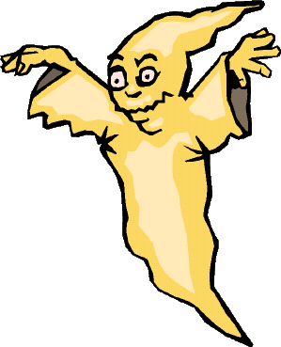
«Детское кино»
ВОПРОС
ОТВЕТ
3. Назовите самое симпатичное кинопривидение.
4. Кто является исполнителем роли Гарри Потера?
Каспер
Дэниел Рэдклифф

Slide 9
«Детское кино»
Вопрос
Ответ
5. Назовите большого зелёного и довольно страшного мульттролля.
6.Как зовут знаменитых бурундуков-спасателей?
Шрек
Чип и Дейл

Slide 10
«Детское кино»
ВОПРОС
ОТВЕТ
7. Чем измеряли рост удава мультипликационные герои: обезьянка, слон и попугай?
8. Назовите самый популярный советский мультфильм?
Попугаем
« Ну, погоди!»

Slide 11
САМОЕ, САМОЕ…
«Прибытие поезда..»
Чарли Чаплин
Микки-Маус
Джеки Чан
«Танцор диско»
Сказка
Самое первое кино.
Самый популярный актёр всех времён и народов.
Самая популярная рисованная кинозвезда.
Самый трюковой актер.
Самый известный в России индийский фильм.
Самый излюбленный жанр мультипликации.

Slide 12
С песней по фильмам
Собака бывает кусачей
Только от жизни собачей,
Только от жизни, от жизни собачей
Собака бывает кусачей.
«Большой секрет для маленькой компании»

Slide 13
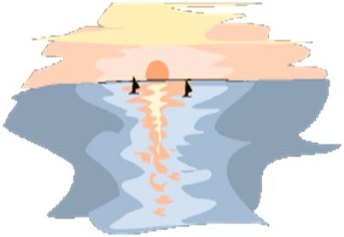
С песней по фильмам
Эй, грянем сильнее!
Потянем дружнее!
Эй, подруга, выходи-ка
И на друга погляди-ка,
Чтобы шуткою весёлой переброситься!
«Волга-Волга»

Slide 14
С песней по фильмам
А ну-ка песня нам пропой,
Весёлый ветер, весёлый ветер, весёлый ветер.
Моря и горы ты обшарил все на свете
И все на свете песенки слыхал.
«Дети капитана Гранта»

Slide 15
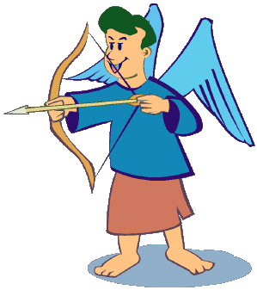
С песней по фильмам
Мне нравиться, что вы больны не мной,
Мне нравиться, что я больна не вами,
Что никогда тяжёлый шар земной
Не уплывёт под нашими ногами.
« Ирония судьбы, или с лёгким паром!»

Slide 16
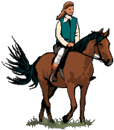
Главные роли
Михай Волонтир – фильм «Цыган»
Виталий Соломин – фильм «Шерлок Холмс и доктор Ватсон»
Михаил Боярский – фильм «Д’ Артаньян и три мушкетёра»
Будулай
Доктор Ватсон
Д’ Артаньян

Slide 17
ЧУДЕСНОЕ ОКО
Т.А. Эдисон
Р.У. Пол
Люмьер
1895 г. считается годом рождения кино. Назовите имя первого изобретателя немого кино.

Slide 18
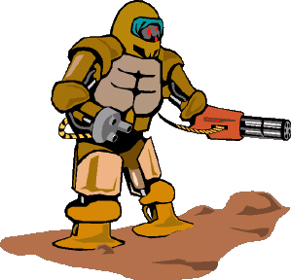
ЧУДЕСНОЕ ОКО
Чак Норис
Сильвестр Сталлоне
Арнольд Шварценеггер
Он приехал в Америку проповедовать культуризм – и преуспел так, что многократно становился чемпионом страны и мира в этом виде спорта. Успех в кино пришёл к нему с экранизацией его книги о культуризме «Качая железо». Главным образом исполнял роли полицейских и оперативников. У него есть некая внутренняя притягательность, которую именуют «магнетизм». Это и делает актёра неповторимым. Кто это?

Slide 19
ЧУДЕСНОЕ ОКО
Картофель, яблоки, папиросы.
Картофель, лук и трубка.
Помидоры, огурцы и трубка.
С помощью каких предметов Чапаев в фильме режиссеров братьев Васильевых объясняет план предстоящего сражения и роль командира в бою?
Актёр Борис Бабочкин, игравший Чапаева, считал эту сцену «самой знаменитой сценой фильма».

Slide 20
Фильм, фильм, фильм…
Профессий много, но прекрасней всех КИНО.
Кто этот мир познал - навеки счастлив стал!
Фильм,
фильм,
фильм….

Slide 21
Сегодня мы вспомнили или узнали много о великом искусстве КИНО.
Надеемся, что никто не скучал и всем было интересно.
Да и как же иначе, ведь кино – это яркий луч света в нашей жизни!

Slide 22
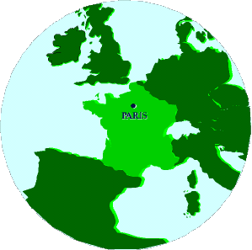
Работа
Рыженко Елены Владимировны,
учителя информатики и математики
МБОУ г. Астрахани «СОШ № 64»

